Slide 1
第二次习题课
树，图，查找

Slide 2
6.47 编写按层次顺序（同一层从左到右）遍历二叉树的算法
void LayerOrder(BiTree T){
InitQueue(Q);
EnQueue(Q, T);
while (!QueueEmpty(Q)){
DeQueue(Q, p);
visit(p->data);
if (p->lchild)
EnQueue(Q, p->lchild);
if (p->rchild)
EnQueue(Q, p->rchild);
}
}//LayerOrder
要使用书上的数据结构和基本操作
如果题目中出现新的结构或者自己需要使用不一样的结构需要自己定义

Slide 3
6.48 已知在二叉树中，*root为根结点，*p和*q为二叉树中两个结点，试编写求距离它们最近的共同祖先的算法。
（一般题目中除非特别注明用三叉链表存储，否则都按二叉链表处理）
BiTree FindAncestor(BiTree T, BiTree p, BiTree q) {
BiTree tmp1, tmp2;
tmp1 = p;
while (tmp1 != tmp2) {
tmp2 = q;
while (tmp2 != T) {
tmp2 = tmp2->parent;
if (tmp1 == tmp2)
break;
}
if (tmp1 != tmp2) {
tmp1 = tmp1->parent;
}
}
return tmp1;
}
/*
典型错误：把p和q当成在同一层次上
while(p != q){
p = p->parent;
q = q->parent;
}
*/
//左边是直接用循环写的，
//也可以用栈把p和q到根的路径存下来，
//然后出栈对比，
//找到第一个不相同的，其双亲就是答案

Slide 4
int found = FALSE;
BiTree Find_Near_Ancient(BiTree T, BiTree p, BiTree q)
BiTree pathp[100], pathq[100] //设立两个辅助数组暂存从根到p,q的路径
Findpath(T, p, pathp, 0);
found = FALSE;
Findpath(T, q, pathq, 0); //求从根到p,q的路径放在pathp和pathq中
//查找两条路径上最后一个相同结点
for (i = 0; pathp[i] == pathq[i] && pathp[i]; i++);
return pathp[--i];
}//Find_Near_Ancient
void Findpath(BiTree T, BiTree p, BiTree path[], int i) {//求从T到p路径的递归算法
if (T == p){
found = TRUE;
return; //找到
}
path[i] = T; //当前结点存入路径
if (T->lchild)
Findpath(T->lchild, p, path, i + 1); //在左子树中继续寻找
if (T->rchild && !found)
Findpath(T->rchild, p, path, i + 1); //在右子树中继续寻找
if (!found) path[i] = NULL; //回溯
}//Findpath

Slide 5
6.54 假设以顺序表sa表示一棵安全二叉树，sa.elem[sa.last]中存放树中各结点的数据元素。试编写算法由此顺序存储结构建立该二叉树的二叉链表。
typedef struct{
ElemType *elem;
int length;
int listsize;
}SqList;
typedef struct BiTNode{
TElemType data;
struct BiTNode *lchild, *rchild;
}

Slide 6
6.54 假设以顺序表sa表示一棵安全二叉树，sa.elem[sa.last]中存放树中各结点的数据元素。试编写算法由此顺序存储结构建立该二叉树的二叉链表。P125
void CreateBiTree(BiTree &T, SqList sa) {
InitQueue(Q);
T = (BiTree)malloc(sizeof(BiTNode));
EnQueue(Q, T);
i = 0;
while (i < sa.last && !QueueEmpty(Q)) {
DeQueue(Q, p);
p->data = sa.elem[i++];
if (2 * i - 1< sa.last) {
p->lchild = (BiTree)malloc(sizeof(BiTNode));
EnQueue(Q, p->lchild);
}
if (2 * i < sa.last) {
p->rchild = (BiTree)malloc(sizeof(BiTNode));
EnQueue(Q, p->rchild);
}
}
}

Slide 7
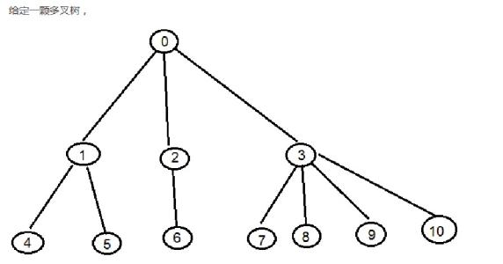
6.68 已知一棵树的由根至叶子结点按层次输入的结点序列及每个结点的度（每层中自左至右输入），试写出构造此树的孩子-兄弟链表的算法。
typedef struct CSNode{
ElemType data;
struct CSNode *firstchild, *nextsibling
}CSNode, *CSTree;
如果需要用和书本上不一样的数据结构，需要自己写出定义

Slide 8
Status CreateCSTreeByDegree(CSTree &T, ElemType node[], int degree[], int n){
CSTree *t;
t = (CSTree*)malloc(n * sizeof(CSTree));
t[0] = CreateCSNode(node[0]);
T = t[0];
if(!T)
return ERROR;
int i = 0;//结点序号
int j = 1;//孩子序号
for(i = 0; i < n; i++){
int d = degree[i];
if(d == 0)
continue;//叶子结点
t[j] = CreateCSNode(node[j]);
t[i]->firstchild = t[j];
j++;
for(int k = 2; k <= d; k++){
t[j] = CreateCSNode(node[j]);
t[j-1]->nextsibling = t[j];
j++;
}
}
return OK;
}//CreateCSTreeByDegree
//创建结点的函数
CSNode* CreateCSNode(ElemType data) {
CSNode* p;
p = (CSNode*)malloc(sizeof(CSNode));
if (p == NULL)
return NULL;
p->data = data;
p->firstchild = NULL;
p->nextsibling = NULL;
return p;
}

Slide 9
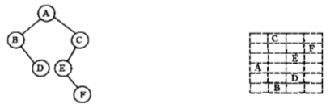
6.69 假设以二叉链表存储的二叉树中，每个结点所含数据元素均为单字母，试编写算法按树状打印二叉树的算法。
RDL
中序遍历：LDR

Slide 10
void PrintBiTree(BiTree T, int i) {
//i表示结点所在层次,初次调用时i=0
if (T->rchild)
PrintBiTree(T->rchild, i + 1);
for (j = 1; j <= i; j++)
printf(" "); //打印i个空格以表示出层次
printf("%c\n", T->data);
if (T->lchild)
PrintBiTree(T->rchild, i + 1);
}//PrintBiTree

Slide 11
课本P130
void PrintBiTree(BiTree T) {
InitStack(S);
Push(S, T);
i = 0;
while (!StackEmpty(S)) {
while (GetTop(S, p) && p) {
Push(S, p->rchild);//向右走到尽头
i++;
}
Pop(S, p);//空指针出栈
i--;
if (!StackEmpty(S)) {
Pop(S, p);
for (j = 0; j < i; j++)
printf(" ");
printf("%c\n", p->data);
Push(S, p->lchild);//向左走一步
}
}
}

Slide 12
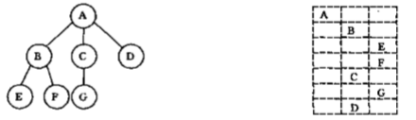
6.69 假设树上每个结点所含的数据元素为一个字母，并且以孩子-兄弟链表为树的存储结构，试写一个按凹入表方式打印一棵树的算法。例如：左下所示树印为右下形状。

Slide 13
void problem_6_71(CSTree T, int level)
{
int i = 0;
if (!T) //如果T为空的话，应该返回
return;
for (i = 0; i < level; i++)
printf(" "); //打印level个空格
printf("%c\n", T->data); //注意打印的是字符，并且打印字符后要换行
//遍历孩子结点，打印的空格数应加1
problem_6_71(T->firstchild, level + 1);
//递归遍历兄弟节点，兄弟节点的空格数和当前空格数相同
problem_6_71(T->nextsibling, level);
}

Slide 14
void problem_6_71(CSTree T, int level)
{
CSTree p;
for (i = 0; i < level; i++)
printf(" "); //打印level个空格
printf("%c\n", T->data); //注意打印的是字符，并且打印字符后要换行
for (p = T->firstchild; p; p = p->nextsibling)
problem_6_71(p, level + 1);
}

Slide 15
bool visited[MAX]={false};
bool FindKPath(ALGraph G, int i, int j, int k){
for(int v=0;v<G.verxnum;v++)
visited[v]=FALSE;
return DFS(G,i,j,k)
}
bool DFS(ALGraph G,int i,int j,int k){
visited[i]=TRUE;
if(i==j&&k==0)
return TRUE;
else if(k==0)
return FALSE;
for(p=G.vertices[i].firstarc;p!=NULL;p=p->nextarc){
if(!visited[p->adjvex]){
if(DFS(G,p->adjvex,j,k-1))
return TRUE;
}
}
visited[i]=FALSE;
return FALSE;
}
Notes:
C/C++中局部/全局变量初始值或默认值问题_c++ 变量的默认值-CSDN博客

Slide 16
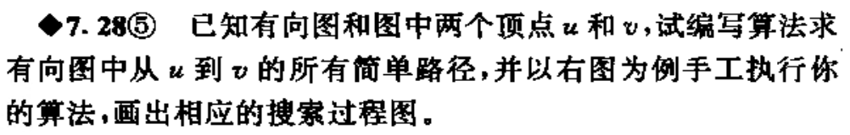
bool visited[MAX]={false};
char Path[MAX_VERTEX_NUM];
void DFS(ALGraph G,char u,char v,int n){
visited[u]=TRUE;
if(u==v){
for(int i=0;i<n;i++){
printf("%c",Path[i]);
}
printf("%c\n",v);
visited[v]=FALSE;
return;
}
else{
for(p=G.vertices[u].firstarc;p!=NULL;p=p->nextarc){
if(!visited[p->adjvex]){
Path[n]=u;
DFS(G,p->adjvex,v,n+1);
visited[p->adjvex]=FALSE;
}
}
}
}
void FindPath(ALGraph G,char u,char v){
for(int i=0;i<verxnum;i++)
visited[i]=FALSE;
DFS(G,u,v,0);
}

Slide 17
bool visited[MAX]={false};
int ans=0;
void DFS(MGraph G,int i,int j,int k){
visited[i]=TRUE;
if(i==j&&k==0){
ans++;
visited[j]=FALSE;
return;
}
else if(k==0){
visited[i]=FALSE;
return;
}
else{
for(int m=1;m<=G.verxnum;m++){
if(G.arcs[i-1][m-1]==1){
DFS(G,m,j,k-1);
}
}
visited[i]=FALSE;
return;
}
}

Slide 18
int PathNum(MGraph G,int i,int j,int k){
for(int m=0;m<G.verxnum;m++)
visited[m]=FALSE;
DFS(G,i,j,k);
return ans;
}

Slide 19
//这题本质上就是一个拓扑排序,所以直接按照拓扑排序照抄即可
Status problem_7_34(ALGraph G, int Topo[])
{
SqStack S;
ArcNode *p;
int i, k, count, indegree[MAX_VERTEX_NUM + 1];
FindInDegree(G, indegree); //对各顶点求入度
InitStack_Sq(&S); //初始化栈
for (i = 1; i <= G.vexnum; i++) //建立入度为0的顶点栈
if (!indegree[i])
Push_Sq(&S, i); //入度为0者进栈
count = 0;
while (!StackEmpty_Sq(S)) //出栈输出部分
{
Pop_Sq(&S,& i);
count++;
Topo[count] = i; //对节点进行编号
for (p = G.vertices[i].firstarc; p; p = p->nextarc)
{
k = p->adjvex;
if (!(--indegree[k]))
Push_Sq(&S, k);
}
}
if (count<G.vexnum)
return ERROR;
else
return OK;
}

Slide 20
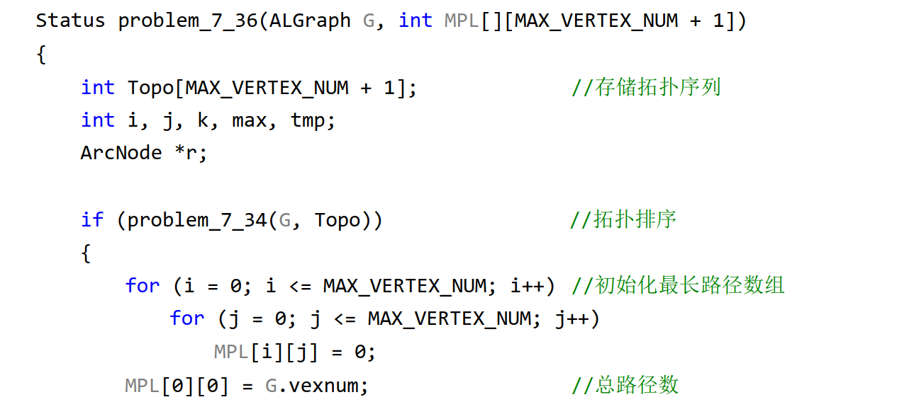
//7.37题本质就是7.36题 所以先给出7.36的答案
//因为7.37要存储路径节点，所有这里存储的路径长度实际上是路径上的节点数,也可以用相同方法求有权图的,自己去修改
//这里默认节点编号从1开始，到G.vexnum,MPL[k][0]存储k出发的最长路径顶点数，MPL[k][1…]存储顶点

Slide 21
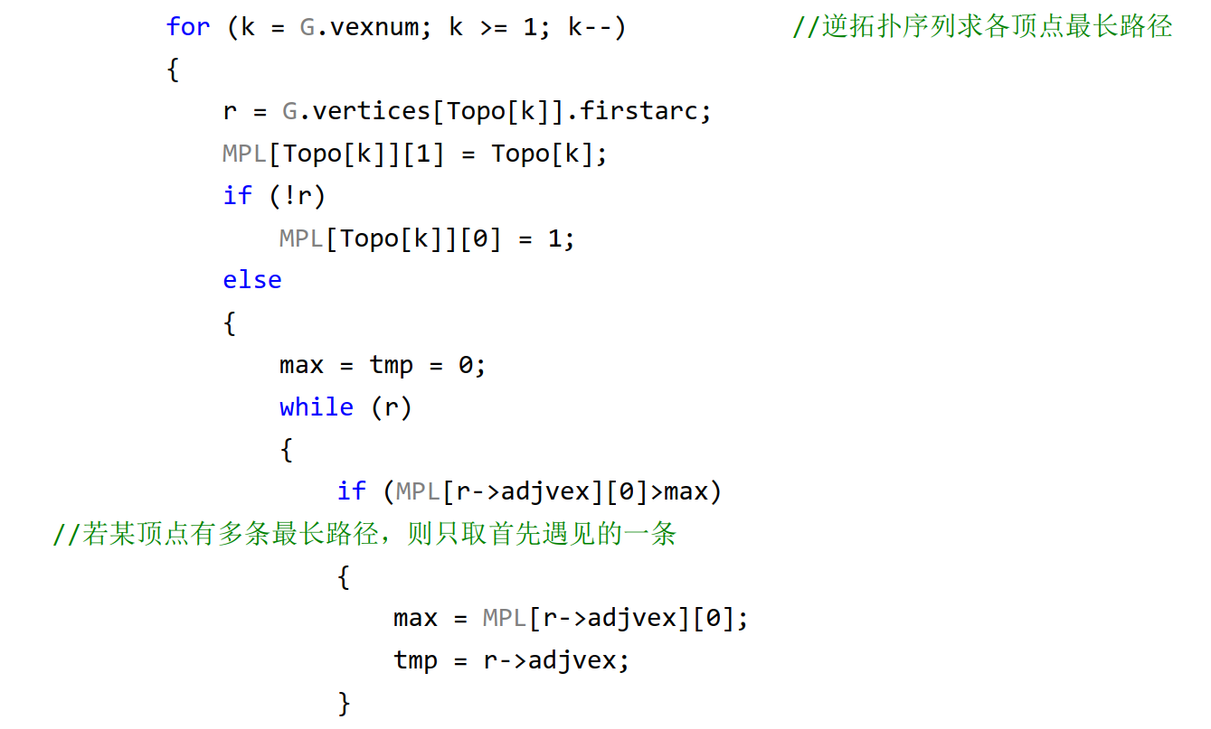

Slide 22
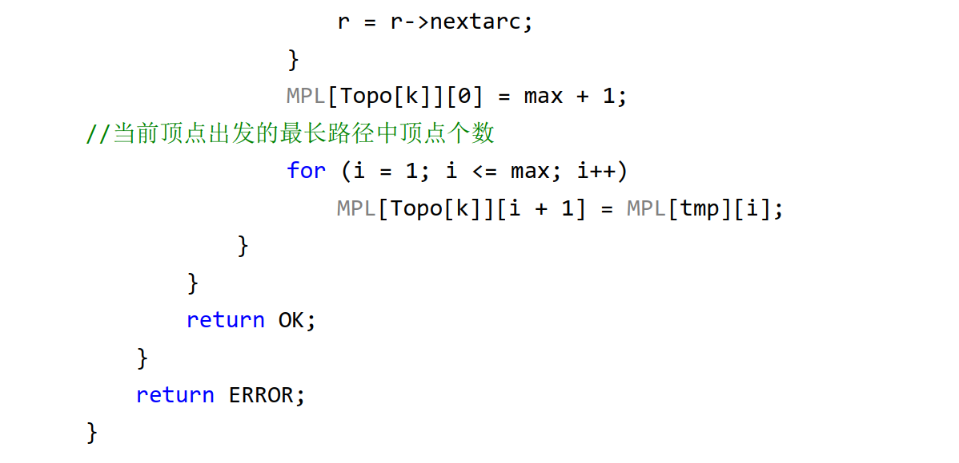

Slide 23
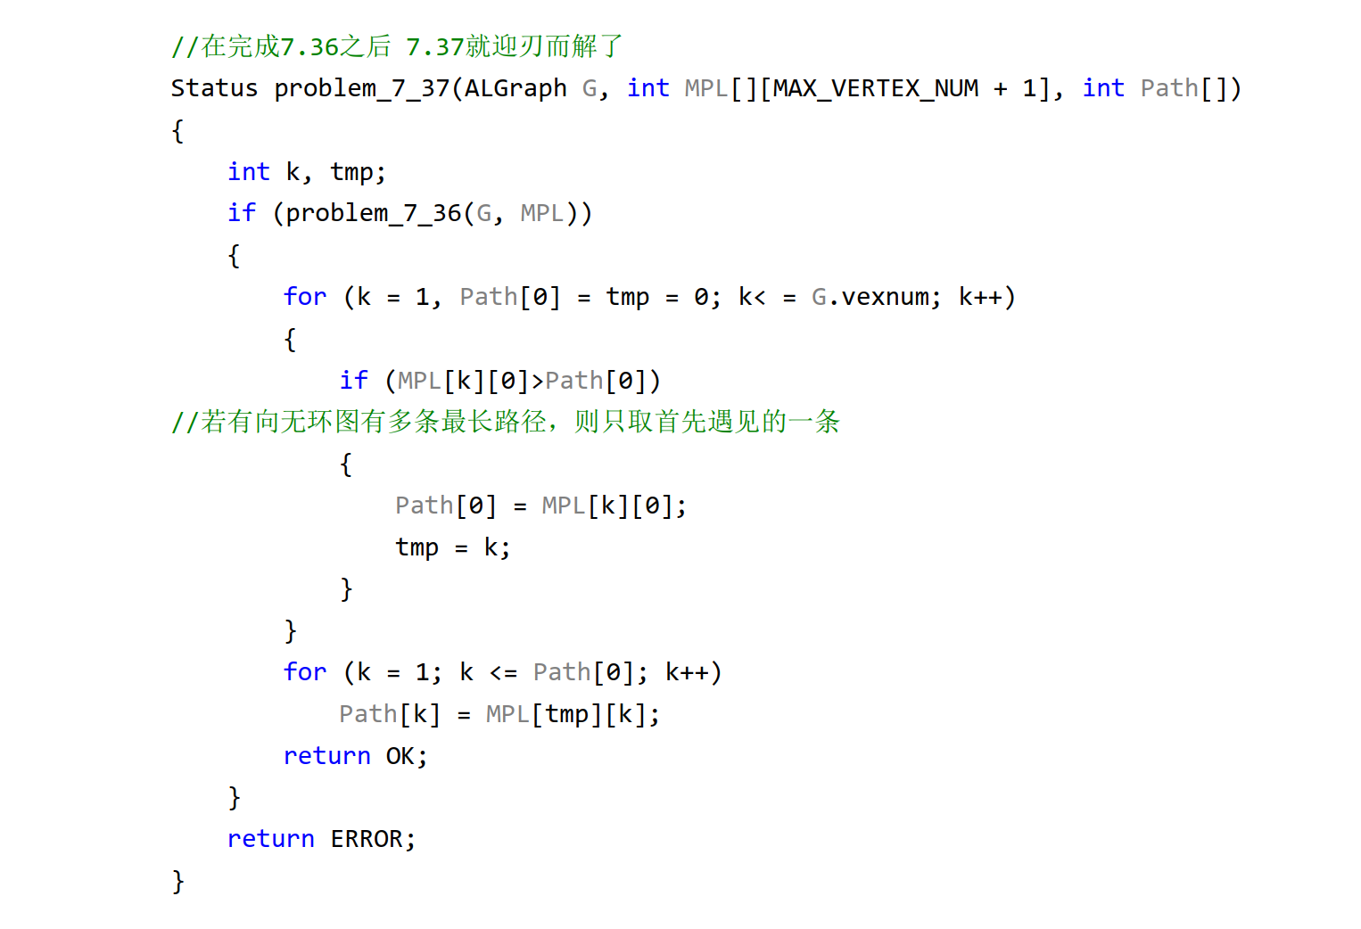

Slide 24
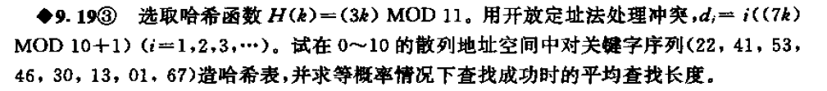
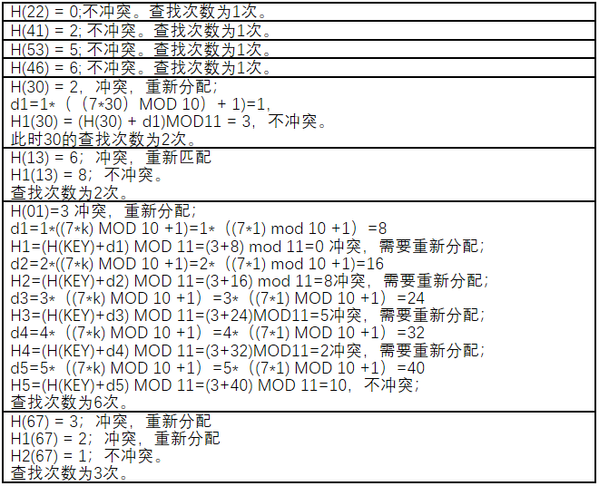
ASL=(1*4+2*2
+6+3)/8=2.125

Slide 25
int Search_Bin_Recursive(SSTable ST, KeyType key, int low, int high){
if (low > high)
return 0;
mid = (low + high) / 2;
if (ST.elem[mid].key == key)
return mid;
else if (ST.elem[mid].key > key)
return Search_Bin_Recursive(ST, key, low, mid - 1);
else
return Search_Bin_Recursive(ST, key, mid + 1, high);
}//Search_Bin_Recursive

Slide 26
//利用二叉排序树性质：中序遍历二叉排序树可得关键字的有序序列
//我这里假设key都是非负数，用的是线索二叉链表
int last = 0, flag = 1;
int Is_BSTree(Bitree T, int last){
if (T->lchild&& flag)
Is_BSTree(T->lchild);
if (T->data < last)
flag = 0;
last = T->data;
if (T->rchild&& flag)
Is_BSTree(T->rchild);
return flag;
}//Is_BSTree

Slide 27
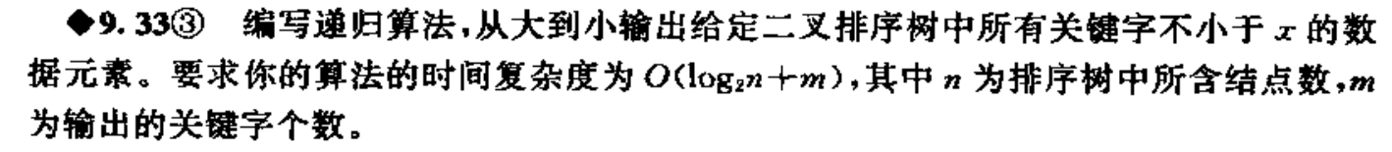
void Print_NLT(BiTree T, int x){
if (T->rchild) Print_NLT(T->rchild, x);
if (T->data < x) exit(); //当遇到小于x的元素时立即结束运行
printf("%d\n", T->data);
if (T->lchild) Print_NLT(T->lchild, x); //先右后左的中序遍历
}//Print_NLT

Slide 28
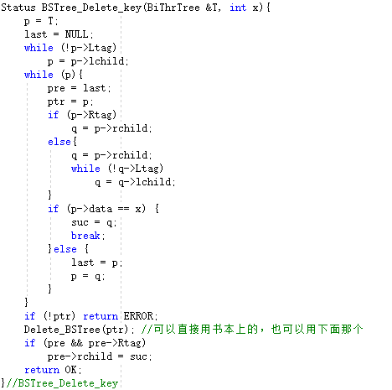

Slide 29
//把树结点S插入到T的合适位置上
void InsertNode(BiTree &T, BiTree &S)
{
if (S->data > T->data)
{
if (!T->rchild)
T->rchild = S;
else
InsertNode(T->rchild, S);
}
else if (S->data < T->data)
{
if (!T->lchild)
T->lchild = S;
else
InsertNode(T->lchild, S);
}
//将插入的新结点与原来的左右子树断绝关系
S->lchild = NULL;
S->rchild = NULL;
}
//把二叉排序树S合并到T中
void BSTreeMerge(BiTree &T, BiTree& S)
{
if (S->lchild)
BSTreeMerge(T, S->lchild);
if (S->rchild)
BSTreeMerge(T, S->rchild);
InsertNode(T, S)
}

Slide 30
typedef struct {
int data;
int bf;
int lsize;
Node *lchild, *rchild;
}; *Tree;
BTNode *Locate_Tree(Tree T, int k)
{
if (!T)
return NULL;
if (T->lsize == k)
return T;
else if (T->lsize > k)
return Locate_Tree(T->lchild, k);
else
return Locate_Tree(T->rchild, k - T->lsize);
//注意，如果所查找的结点是在当前结点的右子树，所查找的K值应改为(k - T->lsize)
}

Slide 31
typedef *LNode[MAXSIZE] CHashTable;
bool BuildHash(CHashTable &T, int m)
{
if (m < 1)
return false;
//建立表头指针
T = malloc(m * sizeof(WORD));
for ( i = 0; i < m; i++)
T[i] = NULL;
while ((key = Inputkey()) != NULL)
{
q = (LNode*)malloc(sizeof(LNode));
q->data = key;
q->next = NULL;
n = H(key);
//如果当前链表表头没有存元素，则作为第一个结点存入
//如果已经有元素，则查到链表的尾部
if (!T[n])
T[n] = q;
else
{
for (p = T[n]; p->next; p = p->next);
p->next = q;
}
}
return true;
}

Slide 32
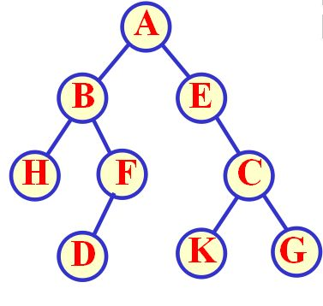
已知前序序列 { ABHFDECKG } 和中序序列 { HBDFAEKCG }，请画出该二叉树。
从中序中找到先序的第一个元素即根；
把根的左右分别设为两个子串；
以子串长度为依据在先序中找到次根；
递归建立左右儿子；

Slide 33

构建最优三叉树
字符 | A | B | C | D | E | F | G | H
权重 | 0.03 | 0.05 | 0.07 | 0.08 | 0.11 | 0.14 | 0.23 | 0.29

Slide 34
构建最优三叉树
字符 | A | B | C | D | E | F | G | H
权重 | 0.03 | 0.05 | 0.07 | 0.08 | 0.11 | 0.14 | 0.23 | 0.29
1
0.33
0.67
?
0
0.15
D
E
F
G H
G H
0.08 0.11 0.14
0.23 0.29
A B
A B C
0.03 0.05 0.07
WPL = 0.153 + 0.852 = 2.15

Slide 35
构建最优三叉树
字符 | A | B | C | D | E | F | G | H
权重 | 0.03 | 0.05 | 0.07 | 0.08 | 0.11 | 0.14 | 0.23 | 0.29
1
WPL = 1.79
0.48
1
G H
0.23 0.29
0.23
0.23
0.48
E F
H
0.11 0.14
0.29
0.08
0.08
C D
C D
E F G
0.07 0.08
0.07 0.08
0.11 0.14 0.23
? A B
? A B
0 0.03 0.05
0 0.03 0.05

Slide 36
构建最优k叉树？
m表示节点个数，k表示K叉树
若（m-1）%（k-1） = 0说明不需要空结点，
否则需要（k-1）-（m-1）%（k-1）个空结点
例如：8个节点，3叉树，即m=8，k=3
需要添加（3-1）-（8-1）%（3-1）= 1个

Slide 37
数据结构的基本概念和术语
数据
数据结构
算法描述和算法分析
算法
算法分析
时间复杂度
空间复杂度

Slide 38
学了那些数据结构呢？
线性表
队列
栈
广义表
树
图

Slide 39
为什么提出这些数据结构？
有需求
使用数据结构满足需求
满足不了需求
构造新的数据结构

Slide 40
为什么提出这些数据结构？
应用
希望数据结构有什么特点
设计数据结构的存储方式
设计数据结构的具体操作
数据结构的逻辑结构
空间复杂度、时间复杂度

Slide 41
为什么提出这些数据结构？
应用
希望数据结构有什么特点
设计数据结构的存储方式
设计数据结构的具体操作
数据结构的逻辑结构
空间复杂度、时间复杂度

Slide 42
整理一下
数据结构的特点
数据结构的逻辑结构
数据结构的存储方式
数据结构的具体操作
时间复杂度
空间复杂度
具体应用

Slide 43
举个例子：栈
LIFO 后进先出
数据结构的特点
数据结构的逻辑结构
数据结构的存储方式
数据结构的具体操作
时间复杂度
空间复杂度
具体应用
限定仅在表尾进行插入删除操作的线性表
顺序栈、链栈
初始化 置空 判空 取栈顶 入栈 出栈 求栈长
进制转换 括号匹配
代码！

Slide 44
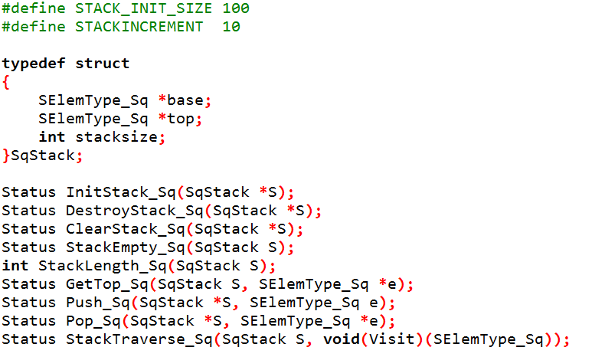
举个例子：栈

Slide 45
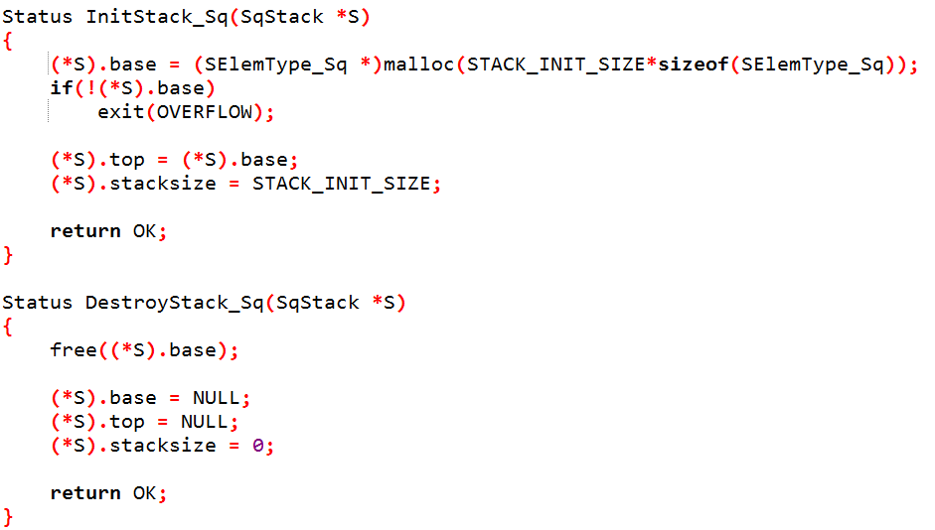
举个例子：栈

Slide 46
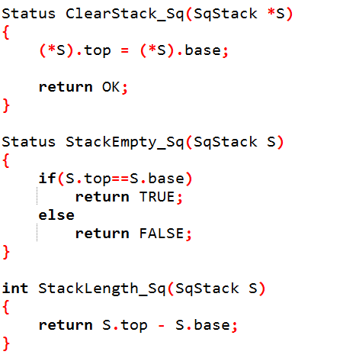
举个例子：栈

Slide 47
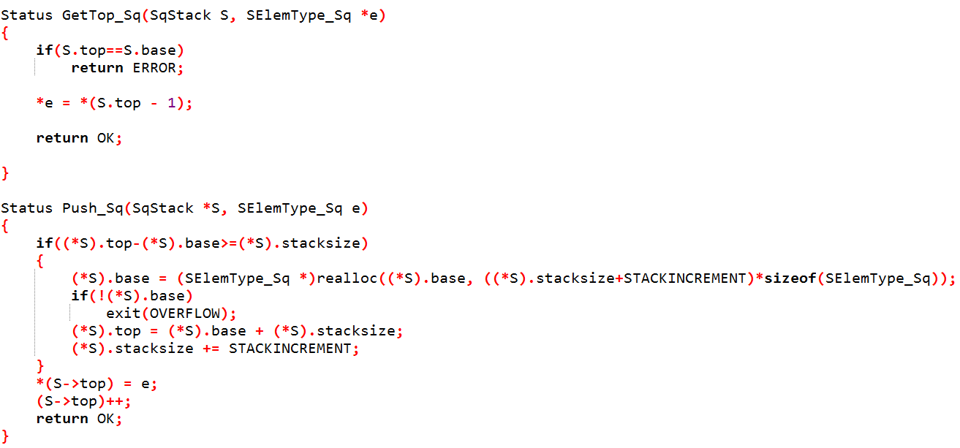
举个例子：栈

Slide 48
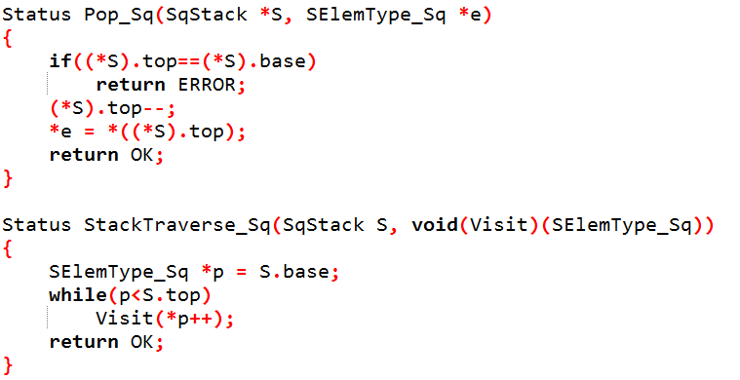
举个例子：栈
利用编写好的框架进行求解一个实际问题，验证自己是否正确、是否鲁棒
再分析自己代码的时空间复杂度，对比标准程序就可以知道自己的掌握情况！

Slide 49
查找
从原理入手
通过编程实践
编写出程序之后自然就可以知道时空间复杂度
重要的还是大家自己领悟

